Slide 1
Datenanalyse Data Analysis
Grundlagen

Slide 2





The process
Methodische Grundlagen der Datenanalyse
Fragestellung
Festlegung des Problems
Bestimmung der relevanten Kennzahlen
Was treibt die Kunden zufriedenheit?
Erhebung
Sammlung von Daten
Datenbanken, APIs, Web Scraping
Produktbewertungen
Lieferzeiten
Preise & Rabatte
Vorbereitung
Bereinigung Fehlende Werte oder unvollständiger Daten
Transformation und strukturierung der Rohdaten
Z.b. EUR, USD
Analyse
Statistische Auswertung
Korrelationen
Mustererkennung
Anwendung von Modellen zur
Erkenntnisgewinnung
Teilen
Berichte
Präsentationen
Storytelling mit Daten
Klare Empfehlungen geben

Slide 3
Methodische Grundlagen der Datenanalyse
Setup, Daten & Datentypen
Python, Jupyter Notebook, Bibliotheken installieren, VSCode
Arbeiten mit Jupyter | Überblick über Datentypen
Data | Information | Dataset
Analyseziele & KPIs definieren
Analysefragen & Ziele identifizieren
KPIs mit Geschäftsentscheidungen verknüpfen
Datenerhebung & Datenqualität
Daten sammeln: APIs, lokale Dateien, unstrukturierte Daten
Vollständigkeit, Genauigkeit, Konsistenz prüfen
Daten laden & inspizieren
Fehlende Werte, Duplikate, Format prüfen
Datenbereinigung & -vorbereitung
Fehlende/falsche Werte korrigieren
Formate standardisieren
Variablen für Analyse transformieren
Datenmodellierung & Aggregation
Daten in Tabellen & Beziehungen organisieren
Feature Engineering & Aggregationen
Deskriptive Statistik & KPIs
Mittelwert, Median, Modus, Standardabweichung, Spannweite
Korrelationen & Kreuztabellen
Datenvisualisierung
Klassische Diagramme; Balkendiagramm, Histogramm, Boxplot, Liniendiagramm, Streudiagramm
Interaktive Charts
Analytics-Workflow & Integration
Strukturierter Workflow
Mini-Fallbeispiele mit allen vorherigen Schritten
Capstone End-to-End Projekt
Vollständige Analyse von der Fragestellung bis zur Präsentation
Alle erlernten Schritte anwenden
Ergebnisse präsentieren & diskutieren

Slide 4
Methodische Grundlagen der Datenanalyse
Setup, Daten & Datentypen
Python, Jupyter Notebook, Bibliotheken installieren, VSCode
Arbeiten mit Jupyter | Überblick über Datentypen
Data | Information | Dataset
Analyseziele & KPIs definieren
Analysefragen & Ziele identifizieren
KPIs mit Geschäftsentscheidungen verknüpfen
Datenerhebung & Datenqualität
Daten sammeln: APIs, lokale Dateien, unstrukturierte Daten
Vollständigkeit, Genauigkeit, Konsistenz prüfen
Daten laden & inspizieren
Fehlende Werte, Duplikate, Format prüfen
Datenbereinigung & -vorbereitung
Fehlende/falsche Werte korrigieren
Formate standardisieren
Variablen für Analyse transformieren
Datenmodellierung & Aggregation
Daten in Tabellen & Beziehungen organisieren
Feature Engineering & Aggregationen
Deskriptive Statistik & KPIs
Mittelwert, Median, Modus, Standardabweichung, Spannweite
Korrelationen & Kreuztabellen
Datenvisualisierung
Klassische Diagramme; Balkendiagramm, Histogramm, Boxplot, Liniendiagramm, Streudiagramm
Interaktive Charts
Analytics-Workflow & Integration
Strukturierter Workflow
Mini-Fallbeispiele mit allen vorherigen Schritten
Capstone End-to-End Projekt
Vollständige Analyse von der Fragestellung bis zur Präsentation
Alle erlernten Schritte anwenden
Ergebnisse präsentieren & diskutieren

Slide 5
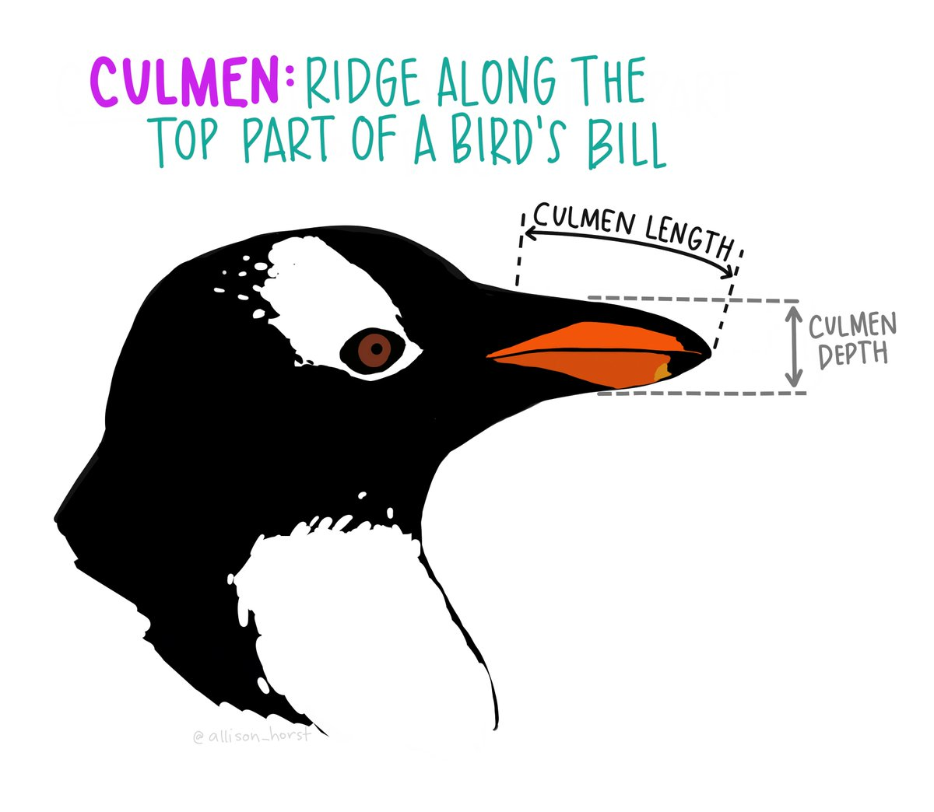
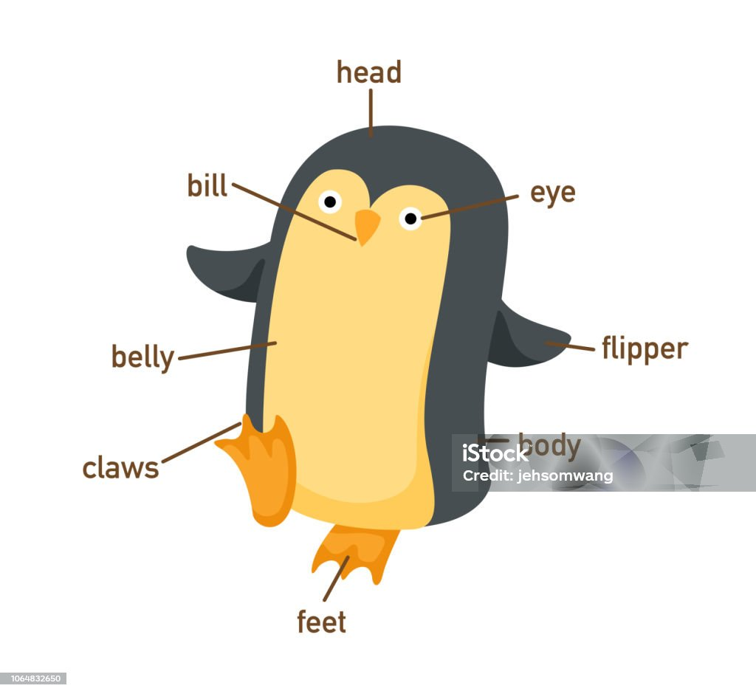
Analyse
Statistische Auswertung
Notes:
Bevor wir analysieren oder ein Model trainieren, müssen wir sicherstellen, dass unsere Daten verlässlich sind. Schlechte Daten führen automatisch zu schlechten Ergebnissen. Data Quality ist keine Option, sondern eine Voraussetzung.

Slide 6
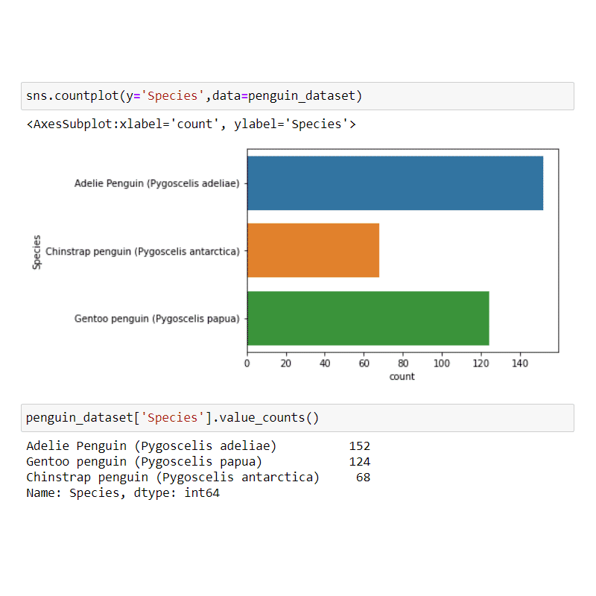
Analyse
Statistische Auswertung
Notes:
Bevor wir analysieren oder ein Model trainieren, müssen wir sicherstellen, dass unsere Daten verlässlich sind. Schlechte Daten führen automatisch zu schlechten Ergebnissen. Data Quality ist keine Option, sondern eine Voraussetzung.

Slide 7
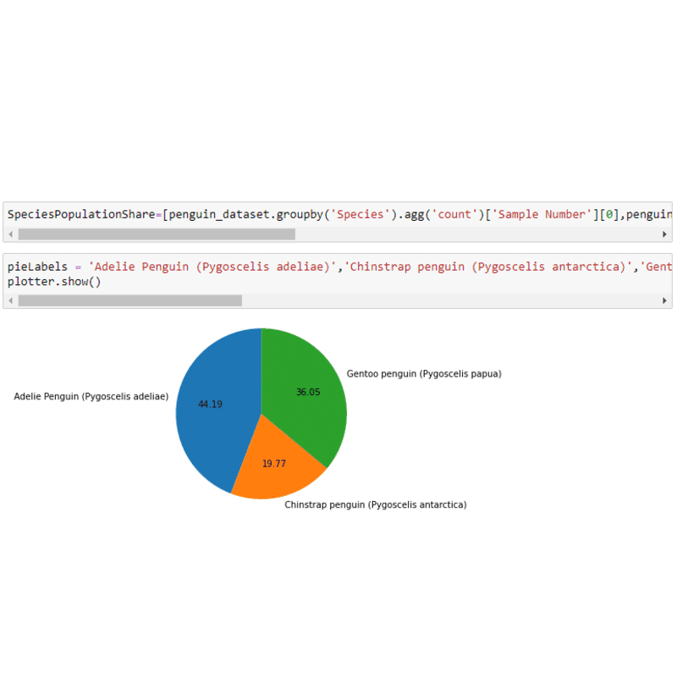
Analyse
Statistische Auswertung
Notes:
Bevor wir analysieren oder ein Model trainieren, müssen wir sicherstellen, dass unsere Daten verlässlich sind. Schlechte Daten führen automatisch zu schlechten Ergebnissen. Data Quality ist keine Option, sondern eine Voraussetzung.

Slide 8
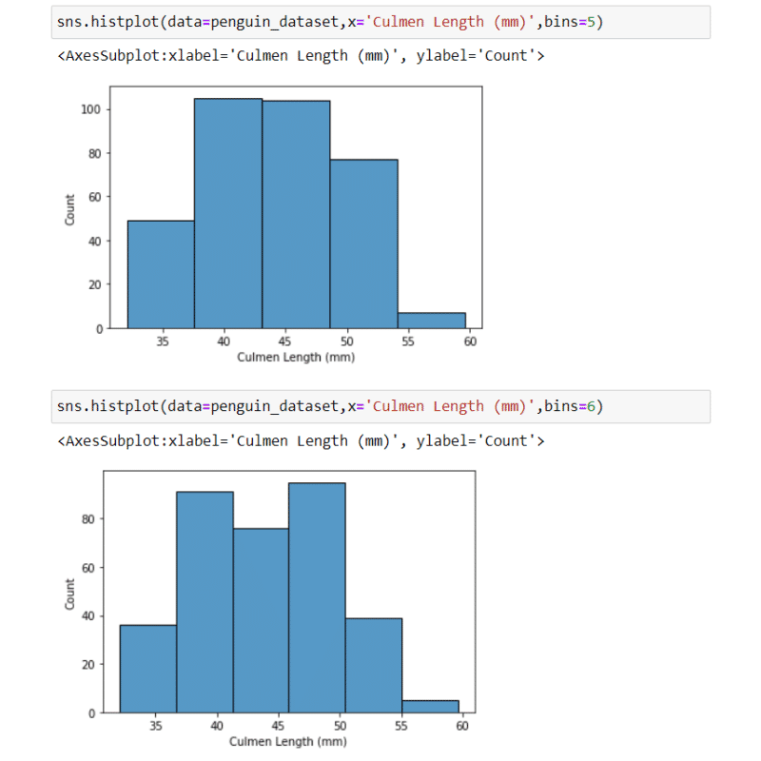
Analyse
Statistische Auswertung
Notes:
Bevor wir analysieren oder ein Model trainieren, müssen wir sicherstellen, dass unsere Daten verlässlich sind. Schlechte Daten führen automatisch zu schlechten Ergebnissen. Data Quality ist keine Option, sondern eine Voraussetzung.

Slide 9
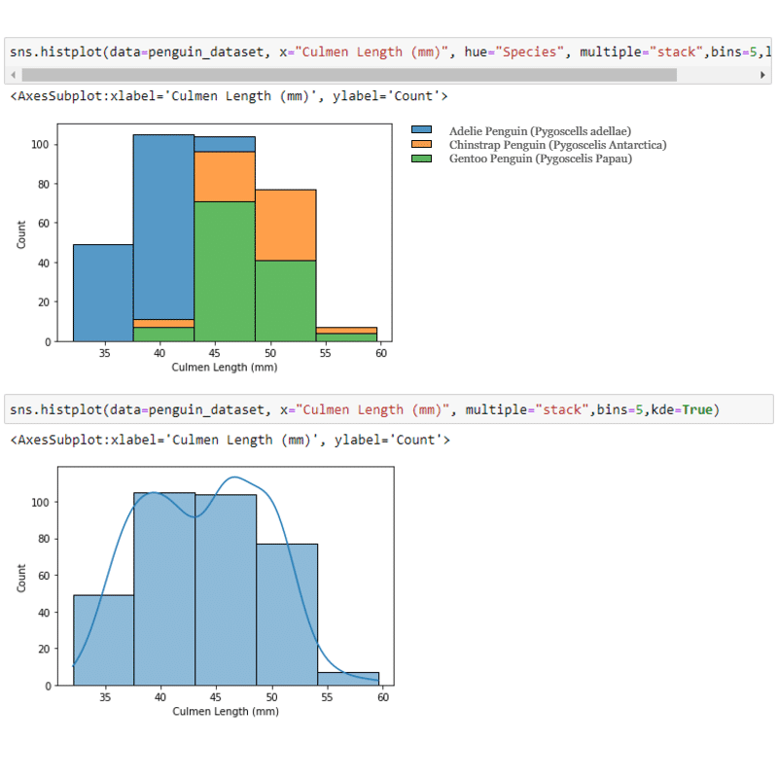
Analyse
Statistische Auswertung
Notes:
Bevor wir analysieren oder ein Model trainieren, müssen wir sicherstellen, dass unsere Daten verlässlich sind. Schlechte Daten führen automatisch zu schlechten Ergebnissen. Data Quality ist keine Option, sondern eine Voraussetzung.

Slide 10
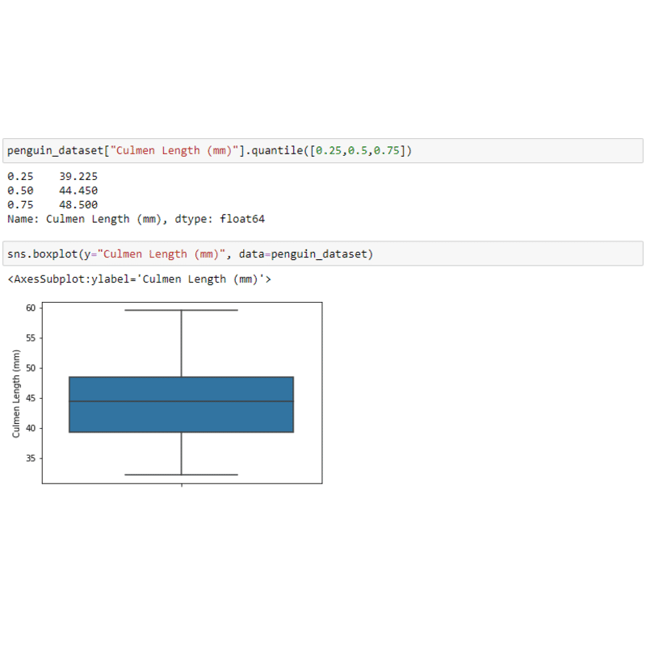
Analyse
Statistische Auswertung
Notes:
Bevor wir analysieren oder ein Model trainieren, müssen wir sicherstellen, dass unsere Daten verlässlich sind. Schlechte Daten führen automatisch zu schlechten Ergebnissen. Data Quality ist keine Option, sondern eine Voraussetzung.

